Slide 1
Два портрета
два героя
две судьбы
два взгляда на жизнь и мир
Постимпрессионизм и «постпередвижники»

Slide 2
Винсент ван гог
«Портрет доктора гаше»
1890
Музей Д`орсе, Париж

Slide 3
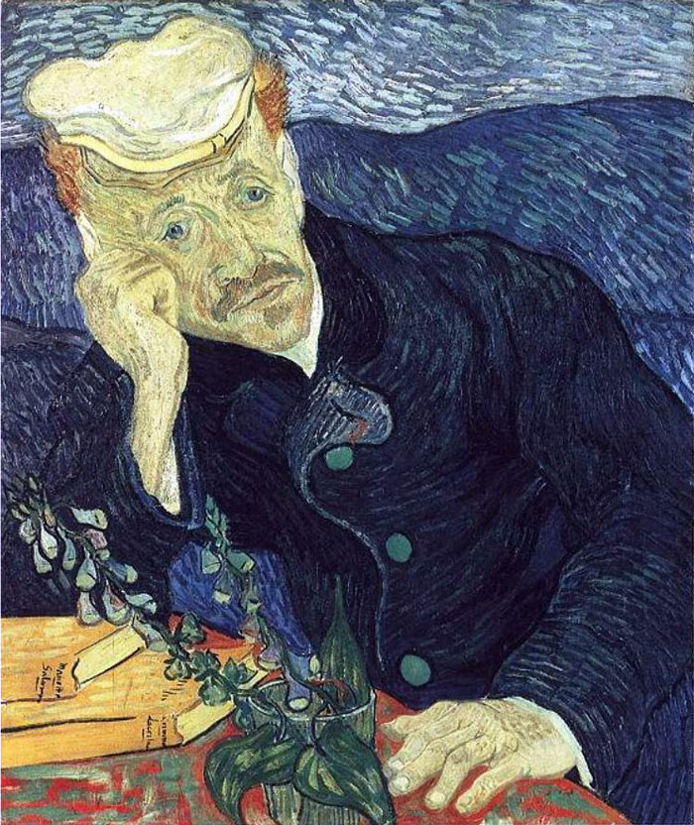

Slide 4
Михаил Александрович Врубель
«Портрет С.И.Мамонтова»
1897 год
ГТГ, москва

Slide 5
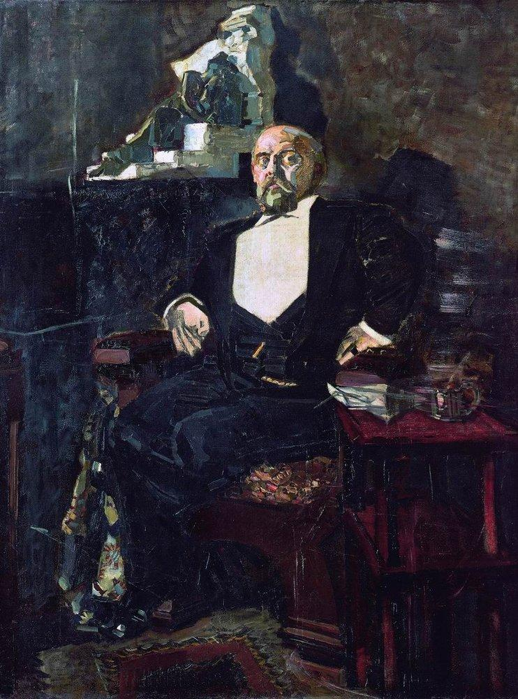

Slide 6
В. ван Гог М.А.Врубель
Колорит:
контраст черного и белого
Напряженность, трагичность.
Колорит:
градации от синего к голубому, светлый
Гармоничность и спокойствие

Slide 7
Поза:
непринужденная
Лицо:
Отрешенность, задумчивость
Основные формы и линии:
Фигура и фон сливаются в единое пространство, диагональное расположение.
Поза:
энергичная спираль, разворот фигуры.
Лицо:
Застывшее, окаменевшее (контраст с телом)
Основные формы
Геометризация линий, объемов.

Slide 8
Репрезентативный парадный портрет
Противоречия:
с внутренним содержанием (напряженность, неуверенность, трагическое потрясение)
Окаменелость всей фигуры
Не парадный портрет
Плавность линий
Динамика композиции сливается с динамикой всей фигуры ( диагональ)
Нет противопоставлений

Slide 9

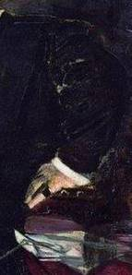
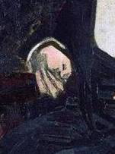
Напряженность
Неуверенность (вскочить или отшатнуться?
Трагическое потрясение
(почти безумие)

Slide 10
Есть ли четкий объем?
Вечное движение и перетекание, изменчивость форм
Искусство Японии (взаимосвязь человека и природы источник гармонии и оптимизма)
Глубокая печаль, светлая, но безысходная.
Он сливается с миром, но ценою отказа от воли, мысли, разума.
Особенность портрета:
Антагонизм (мир и человек)
Застывшая поза:
Ужасное видение
Масштаб личности огромный
«Остановленное мгновенье»

Slide 11
Колорит: контраст черного и белого
Напряженность, трагичность.
Поза: энергичная спираль, разворот фигуры.
Застывшее, окаменевшее лицо (контраст)
Геометризация линий, объемов.
Антагонизм (мир и человек)
Ужасное видение
Масштаб личности огромный
«Остановленное мгновенье»
Колорит: градации от синего к голубому, светлый
Гармоничность и спокойствие
Фигура и фон сливаются в единое пространство, диагональное расположение
непринужденная поза
Вечное движение и перетекание, изменчивость форм
Искусство Японии (взаимосвязь человека и природы источник гармонии и оптимизма)
Глубокая печаль, светлая, но безысходная.
Он сливается с миром, но ценою отказа от воли, мысли, разума.
1
2
3
4
5
6

Slide 12
Два портрета, два героя, две судьбы, два взгляда на жизнь и мир.
Два художника и две национальные культурные традиции.

Slide 13
Домашнее задание
Постимпрессионисты
На выбор 2.
Презентации и рассказы
Винсент ван Гог,
Матисс,
Поль Гоген

